Slide 1
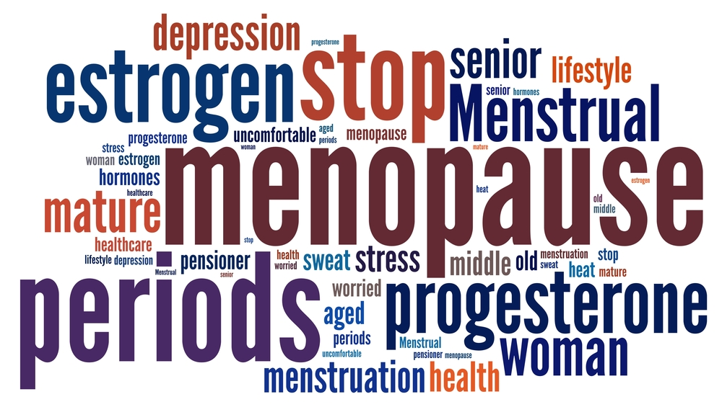
MENOPOZ
ARAŞ. GÖR. DR. YUSUF FİKRET KARATEKE
KTÜ AİLE HEKİMLİĞİ ANABİLİM DALI

Slide 2
Sunum Planı
Amaç
Öğrenim Hedefleri
Tanım
Sınıflama
Tanı-Ayırıcı Tanı
Semptomlar
Menopoz Yönetimi-Tedavi
Sevk

Slide 3
Amaç
Aile hekimliğinde menopoza yaklaşım hakkında bilgi vermek

Slide 4
Öğrenim Hedefleri
Menopoz tanımını yapabilmek
Menopoz semptomlarını sayabilmek
Menopoz yönetimi basamaklarını sayabilmek
Menopozda hormon replasman tedavisi fayda ve risklerini sayabilmek
Menopozda hormon dışı tedavileri sayabilmek

Slide 5
Tanım
Menopoz, bir kadının başka herhangi bir belirgin patolojik neden olmadan adet dönemlerinin kalıcı olarak bırakılması olarak tanımlanır.
12 ay amonere yaşandıktan sonra gelen retrospektif bir tanıdır.

Slide 6
Menapoz
Hipoöstrojenemi ve yüksek FSH konsantrasyonları ile birlikte ovaryan folliküler tükenmenin yansımasıdır.
İlk dikkat çeken fizyolojik değişim inhibin B düzeyindeki düşüştür. Bunu takiben FSH düzeyleri, düşük östrojen düzeylerine cevap olarak artar.

Slide 7
Menapoz
Menopoz geçişi veya perimenopoz, son adet döneminden ortalama 4 yıl önce başlar ve bir kadının yaşam kalitesini etkileyebilecek bir takım fizyolojik değişiklikler içerir.
Bu dönemdeki anormal vajinal kanamanın ana patolojik nedeni, östrojenin hedef düzeylere gelemediği sikluslarda oluşan anovulasyondur.

Slide 8
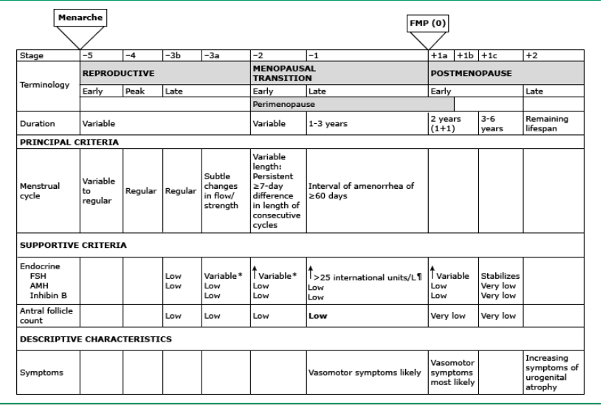
STRAW staging system for reproductive aging in women
Harlow SD, Gass M, Hall JE, et al. Executive Summary of the Stages of Reproductive Aging Workshop + 10: Addressing the Unfinished Agenda of Staging Reproductive Aging. J Clin Endocrinol Metab 2012. Copyright © 2012 The Endocrine Society.

Slide 9
Menapoz
Türkiye’de menopoza girme yaşı çeşitli çalışmalarda 47–50 arasında bulunmuştur.
Kadınlarda beklenen yaşam süresi ise 71,5 yıldır.
Böylece kadınlar yaşamlarının yaklaşık üçte biri menopozda geçmektedir.
Notes:
Beklenen yaşam süresinin giderek uzadığı ve insanların yaşam kalitesi olarak da beklentilerinin arttığı düşünülürse hekimler tarafından perimenopozal ve postmenopozal dönemdeki kadınların ve onların sorunlarının göz ardı edilmesi düşünülemez.

Slide 10
Sınıflama
Doğal menopoz: Beklenen yaşta görülen son adettir. 45-55 yaşları arasında görülür. Ortalama menopoz yaşı ülkemizde 47'dir.
Cerrahi menopoz: Her iki overin cerrahi olarak çıkarılması sonucunda, erken dönemde adetten kesilmedir. Sadece uterusu alınan, overleri alınmayan hastalarda over fonksiyonları durana kadar menopozun adet kesilmesi haricindeki semptomları görülmez
Prematür menopoz: 40 yaşın altında adetten kesilmedir. Kadınların %1'inde görülür.

Slide 11
Menapoz
Aşağıdaki durumlarda menopoz beklenilenden daha erken yaşta ortaya çıkabilir:
Sigara içmek
Ailede menopoz yaşının düşük olması
Bazı genetik durumlarda (Turner, frajil-x sendromu)
Radyoterapi veya kemoterapi
Otoimmün hastalıklar (poliglanduler yetmezlik, hipotiroidizm, Addison hastalığı, vitiligo, myasteniya gravis, Tip I DM, lupus, RA v.b)
İn utero DES maruziyeti

Slide 12
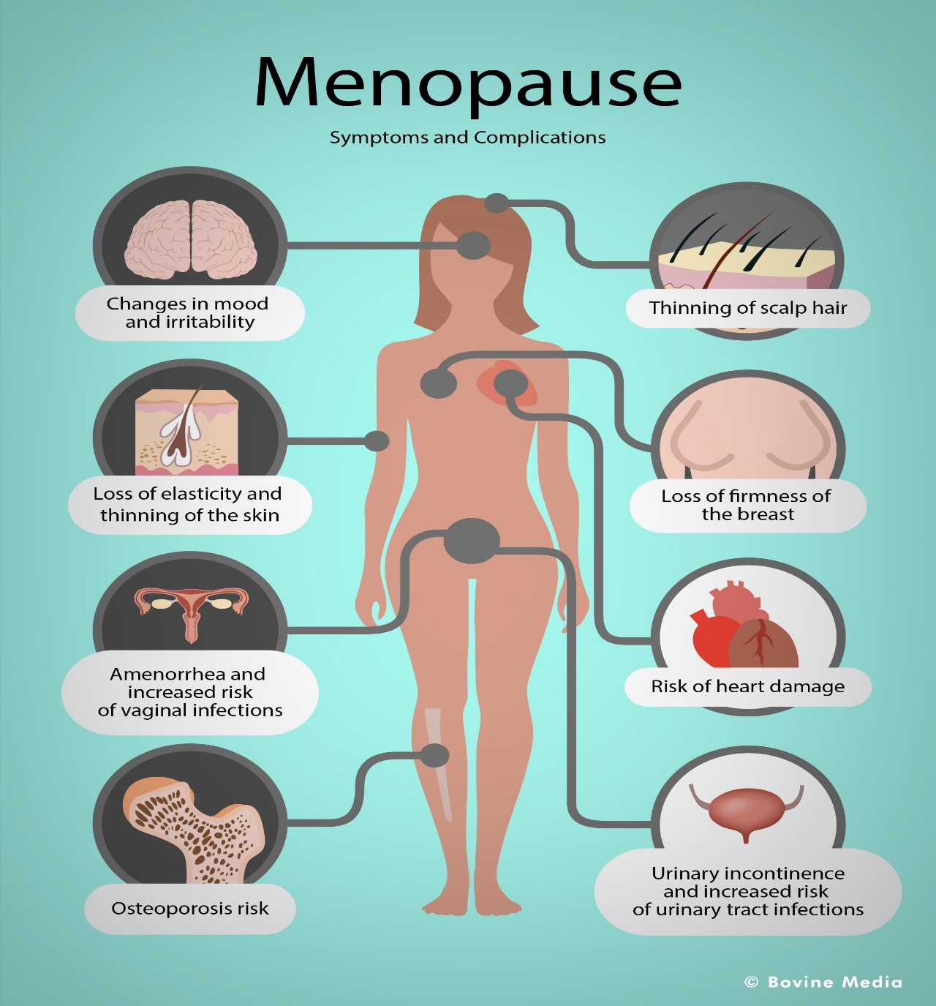
Semptomlar
Östrojen eksikliğinin kısa dönem etkileri
  Vazomotor semptomlar
  Uyku bozuklukları
  Duygudurum değişiklikleri
  Seksüel disfonksiyon
  Üriner inkontinans ve idrar yolu enfeksiyonu
  Anormal vajinal kanama
Östrojen eksikliğinin uzun dönem etkileri
  Osteoporoz
  Kardiyovasküler hastalık
  Demans

Slide 13

Semptomlar
Vazomotor yakınmalar:
Spontan ortaya çıkan sıcaklık hissine eşlik eden terleme, çarpıntı ve endişe
Vücut üst kısmında; başta, boyunda ve göğüste
Bu epizodların sıklığı, süresi ve şiddeti değişkenlik göstermekle beraber genellikle 5 dakikadan fazla sürmezler.

Slide 14
Semptomlar
Vazomotor yakınmalar:
Sıcak ortamlar, sıcak yiyecek veya içecek, stres gibi faktörler bu epizodları tetikleyebilir.
Sıcak basmaları, kadınların %80’inden fazlasında bir yıldan daha fazla süre devam etmektedir.
Tedavi edilmediğinde 4-5 yıl içinde kendiliğinden durur.
Günlük aktivitelerin sürdürülmesini güçleştirdiklerinde veya uyku bozukluğuna yol açtıklarında tıbbi yardıma ihtiyaç olabilir.

Slide 15
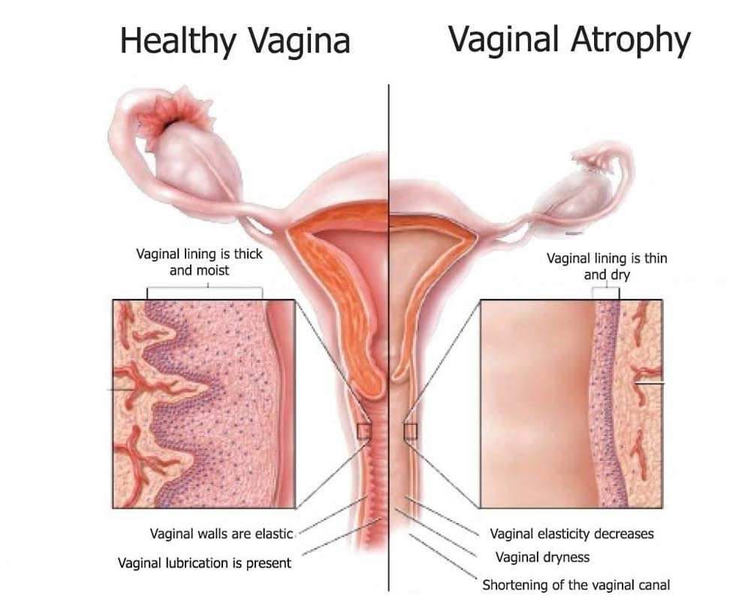
Semptomlar
Genitoüriner sistem yakınmaları:
Atrofik vajinit veya menopozdan sonra östrojen stimulasyonu yokluğundan vajinal epitelin incelmesi yaygın olup postmenopozal tüm kadınların %10-%40 kadarını etkiler.
Kadınlar, vajinal kuruluk, irritasyon ve cinsel ilişkide ağrıdan şikayetçidir.
Tedavi edilmezse progresiftir ve spontan iyileşme pek olası değildir.

Slide 16

Semptomlar
Psikosomatik yakınmalar:
Depresyon
Uyku düzensizlikleri
Duygudurum değişiklikleri
Dikkat ve bellek azalması

Slide 17
Semptomlar
Psikosomatik yakınmalar:
Depresyon
Menopoza geçiş ve hormonal etkiler, depresyon öyküsü olmayan kadınlar arasında yeni bir depresif ruh hali ile güçlü bir şekilde ilişkilidir.
Menopoz geçişinde kadınlarda premenopozal yıllara göre anlamlı ​​depresyon riski olduğunu göstermektedir
Daha sonra risk menopoz sonrası erken dönemde azalır.

Slide 18
Semptomlar
Psikosomatik yakınmalar:
Uyku düzensizlikleri
Sıcak basmalarının rahatsız edici bir özelliği, gece gündüz olduğundan daha yaygın olmaları ve uykudan uyandırma ile ilişkilendirilmeleridir.
Bununla birlikte, kadınlar sıcak basma olmadığında bile uyku bozuklukları yaşarlar.

Slide 19
Semptomlar
Kronik Dönem
Osteoporoz
Herhangi bir nedenden kaynaklanan premenopozal östrojen eksikliği, kemik kaybı veya yetersiz kemik kütlesi ile ilişkilidir.
Menopoz geçişinde kemik kaybı başlar.
Kemik kütlesinde azalma ve kemik mikrodokusunda bozulma sonucu kemik kırılganlığında artış ile kalça, omurga ve el bileğinde kırılmaya yatkınlıkla karakterizedir.

Slide 20
Semptomlar
Kardiyovasküler sistem hastalıkları:
Postmenopozal dönemde kadınların ilk sıradaki ölüm nedeni, koroner kalp hastalıklarıdır.
Menopoz öncesi kadınlarda miyokard enfarktüsü görülme riski erkeklere oranla daha düşükken menopoz sonrası dönemde eşitlenir.
Total kolesterol ve LDL-kolesterol yükselir, HDL-kolesterol düşer.

Slide 21
Tanı
Genel yaklaşım
Her yaştan kadınlar için değerlendirme, kadının adet döngüsü (ideal bir adet takvimi) ve menopoz semptomlarının ayrıntılı bir şekilde değerlendirilmesiyle başlanmalıdır.
Vajinal kuruluk, disparoni, veya cinsel işlev bozukluk semptomları olan tüm kadınların vajinal atrofiyi değerlendirmek için pelvik muayenesi yapılmalıdır.

Slide 22
Tanı
Klinik olarak daha önce adet görmekte olan bir kadının 12 ay süreyle adet görmemesi durumunda menopoz tanısı konulabilir.
Bu dönemde serum FSH ve östradiol düzeyleri zaman zaman normal sınırlarda olabildiğinden menopoz tanısında kullanılmaz.

Slide 23
Tanı
45 yaş üzeri kadınlar
Menopozal geçişte olma ihtimali yeni bir endokrin hastalık olma ihtimalinden ↑
Gebelik olasılığı her zaman değerlendirilmeli
Hiperprolaktinemi veya tiroid hastalığı düşündürücü bulgu yoksa
Başka tanısal test önerilmemektedir.

Slide 24
Tanı
40-45 yaş arası kadınlar
Her ne kadar düzensiz adetlere sahip sıcak basmaların varlığı menopozal geçişi kuvvetle desteklese de, oligo/amonere açısından değerlendirilmelidir.
40 yaş altı kadınlar
Primer ovaryan yetmezlik açısından değerlendirilmelidir.

Slide 25
Ayırıcı Tanı
Hipertiroidizm adet düzensizlikleri, terleme, duygu durum değişiklikleri ile
Gebelik, hiperprolaktinemi ve tiroid hastalıkları adet düzeni değişiklikleri ile
Bazı ilaçlar, karsinoid sendrom, feokromasitoma ya da altta yatan malignensi atipik sıcak basmaları ile menopoz bulgularını taklit edebilir.

Slide 26
Menopoz Yönetimi
Klinik bulguların doğru değerlendirilmesi ve menopozla ilişkisinin ortaya konması çok önemlidir.
En uygun menopoz yönetim şekli hastanın kendi ihtiyaçlarına odaklanan bir yaklaşımdır.
Eğer hastaya bir tedavi reçete edilecekse, hastanın bu tedavinin etkinliği ve güvenilirliği konusunda yeterince bilgilendirildiğinden emin olunmalıdır.

Slide 27
Menopoz Yönetimi
Günlük yaşamın düzenlenmesi çoğu kadında yeterli olabilir.
Kadınlar, bu vazomotor semptomları yönetebilmek için
  doğal materyallerden yapılmış ince katlı giysiller giymeli,
  baharatlı yiyeceklerden,
  sıcak ortamlardan (sauna, sıcak küvet vb.) ve alkolden uzak durmalı,
  egzersiz yapıp sağlıklı bir kiloda kalmalıdır.

Slide 28
Menopoz Yönetimi
İlaç Dışı Tedavi ve Bilgilendirme
Hastaya durumun doğal bir süreç olduğu anlatılmalıdır.
Beslenme: Kolesterolden kısıtlı, kalsiyumdan zengin diyet önerilir.
Egzersiz: Kemik kaybını önlemek için, haftada 3 kez en az 30-60 dakika süreyle koşma, tempolu yürüyüş, bisiklete binme gibi aerobik egzersizler yanında, kemik ve kas kütlesini koruyucu hafif ağırlık egzersizleri yapılmalıdır.

Slide 29
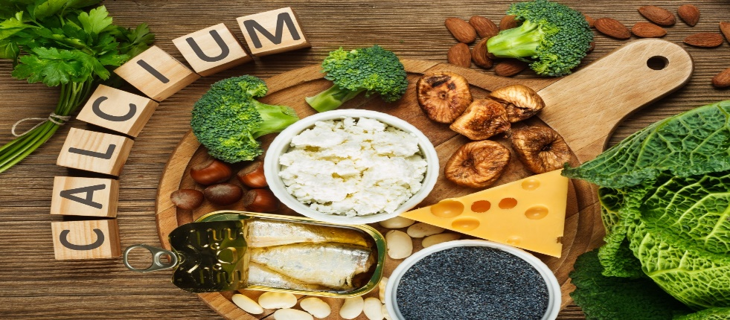
Menopoz Yönetimi
Kalsiyum ve D vitamini
Menopoz sonrası kadınlar için ortalama diyet kalsiyum alımı günde yaklaşık 600 mg'dır.
Östrojen tedavisi alan 65 yaşın altındaki menopoz sonrası kadınlarda
  Günde 1.000 mg kalsiyum
Östrojen tedavisi almayanlarda günde 1.500 mg kalsiyum önerilmektedir.
Bölünmüş dozlarda kalsiyum tüketimi emilimi en üst düzeye çıkarabilir. ( bir seferde tipik olarak 500 mg veya daha az )
Notes:
Kalsiyum, menopoz sonrası kadınlarda egzersizin kemik mineral yoğunluğu üzerindeki etkilerini de güçlendirmektedir.

Slide 30
Menopoz Yönetimi
Kalsiyum ve D vitamini
Kalsiyum karbonat ürünleri
  çoğu diğer kalsiyum takviyesi türünden daha ucuz
  optimal emilimi sağlamak için bir öğünle birlikte alınmaları gerekir.
Kalsiyum sitrat,
  yiyecek olmadan alınabilmesi
  aklorhydria'lı veya
  uzun süreli histamin H2 blokerleri
  proton pompası inhibitörleri alan hastalar
  için tercih edilen destektir.

Slide 31
Menopoz Yönetimi
Kalsiyum ve D vitamini
D vitamini kalsiyum emiliminde ve kemik sağlığında önemli bir rol oynar.
Günlük D3 vitamini alımı için şu anki tavsiye günde 800 ila 1,000 IU'dur.
Serum 25 (OH) D düzeyleri yüksek D vitamini eksikliği riski olan kadınlarda ölçülmelidir.
D vitamini serum 25 (OH) D seviyesini mL başına 30 ng (L başına 75 nmol) veya daha yüksek seviyelerde tutacak kadar desteklenmelidir.

Slide 32
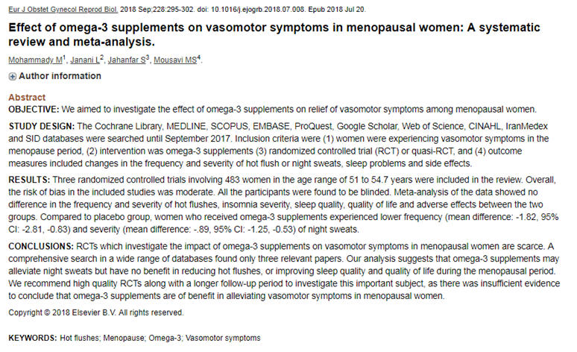

Slide 33

Menopoz Yönetimi
Cochrane Kütüphanesi, MEDLINE, SCOPUS, EMBASE, ProQuest, Google Akademik, Bilim Ağı, CINAHL, IranMedex ve SID veritabanları Eylül 2017'ye kadar araştırılmış.
51-55 yaş aralığındaki 483 kadını içeren üç randomize kontrollü çalışma dahil edilmiş.*
Omega-3 takviyelerinin gece terlemesini
hafifletebileceğini, ancak menopoz döneminde
sıcak basmaları azaltmada veya uyku kalitesini
ve yaşam kalitesini arttırmada hiçbir
faydası olmadığını göstermektedir.
*M. Mohammady, L. Janani, S. Jahanfar, and M. S. Mousavi, “Effect of omega-3 supplements on vasomotor symptoms in menopausal women: A systematic review and meta-analysis.,” Eur. J. Obstet. Gynecol. Reprod. Biol., vol. 228, pp. 295–302, Sep. 2018.

Slide 34
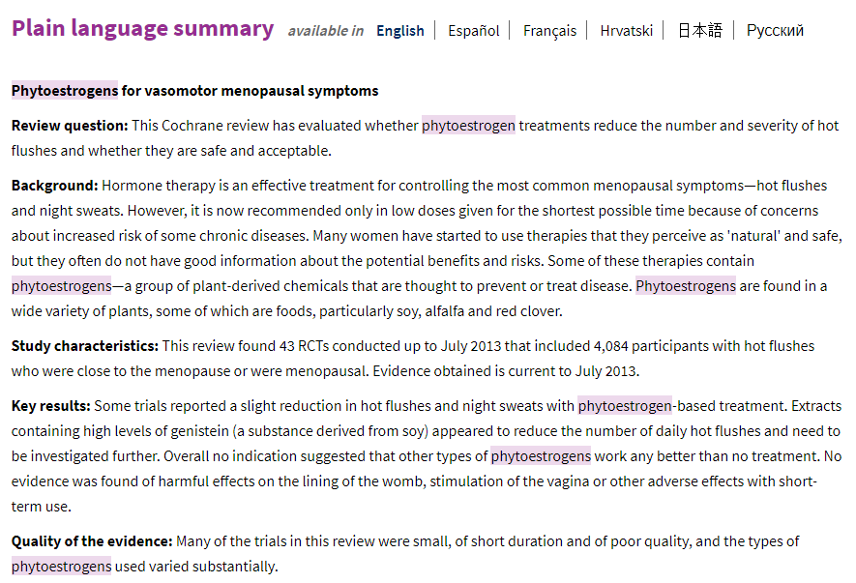

Slide 35
Menopoz Yönetimi
Fitoöstrojen takviyelerinin, perimenopozal veya postmenopozal kadınlarda sıcak basmaların ve gece terlemelerinin sıklığını veya şiddetini etkili bir şekilde azalttığını göstermemiştir.
Dahil edilen çalışmaların çoğu düşük kalitedeydi ve sonuçlar tutarsızdı.
Hiçbir kanıt kısa vadede bu takviyelerin kullanımından kaynaklanan zararlı yan etkiler göstermemiştir.
A. Lethaby, J. Marjoribanks, F. Kronenberg, H. Roberts, J. Eden, and J. Brown, “Phytoestrogens for menopausal vasomotor symptoms,” Cochrane Database Syst. Rev., no. 12, Dec. 2013.

Slide 36
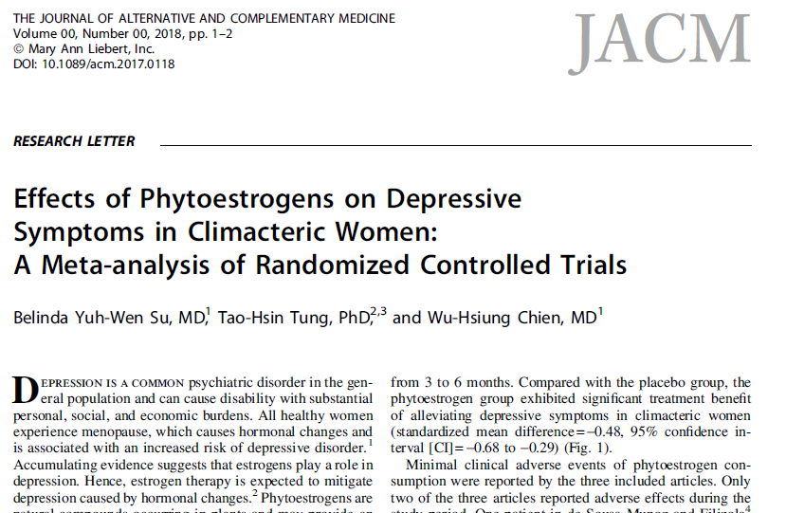

Slide 37
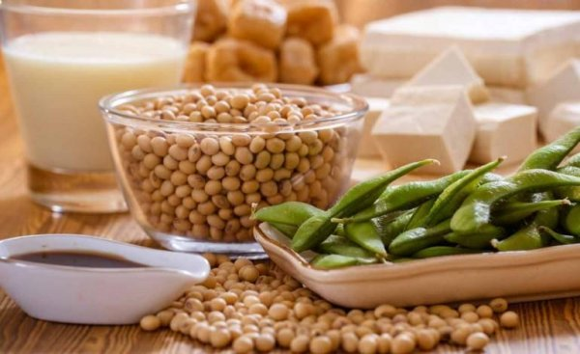
Menopoz Yönetimi
PubMed ve Cochrane Kütüphanesi araştırılarak, Ocak 1990 – Haziran 2016 tarihleri arasında 11 RKÇ’dan, sonunda dahil edilme kriterlerini karşılayan 3 çalışma dahil edildi.*
Çalışmalara katılan toplam katılımcı sayısı 316 katılımcı. (fitoöstrojen grubunda 149 ve 167 plasebo grubunda)
Fitoöstrojen tüketiminin, klimakterik kadınlarda,
advers etkileri arttırmadan, depresif semptomlarda
belirgin bir azalma ile ilişkili olduğunu göstermektedir.
*B. Y.-W. Su, T.-H. Tung, and W.-H. Chien, “Effects of Phytoestrogens on Depressive Symptoms in Climacteric Women: A Meta-Analysis of Randomized Controlled Trials.,” J. Altern. Complement. Med., vol. 24, no. 8, pp. 850–851, Aug. 2018

Slide 38
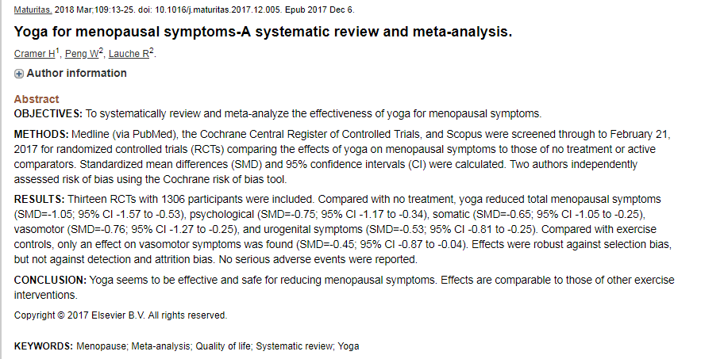

Slide 39

Menopoz Yönetimi
Medline (PubMed aracılığıyla), Cochrane ve Scopus, randomize kontrollü çalışmalar için 21 Şubat 2017 tarihine kadar tarandı.
1306 katılımcı ile 13 RKÇ dahil edildi.*
Yoga, herhangi bir müdahaleye kıyasla tüm menopoz
semptomlarını (sadece psikolojik semptomları değil) iyileştirir
ve en azından diğer egzersiz formları kadar etkili görünmektedir.
Birçok menopozal kadın, hormon replasman tedavisi yerine
veya buna ek olarak tamamlayıcı tedaviler talep ettiğinden,
şimdi menopozal kadınlar için ek bir müdahale olarak yoga açıkça önerilebilir.
*H. Cramer, W. Peng, and R. Lauche, “Yoga for menopausal symptoms-A systematic review and meta-analysis.,” Maturitas, vol. 109, no. December 2017, pp. 13–25, 2018.

Slide 40
Menopoz Yönetimi
Osteoporoz Tarama
Tüm menopoz sonrası kadınların yarısında, yaşamları boyunca osteoporotik bir kırık olur.
65 yaşından büyük kadınlarda osteoporozu saptamak için rutin kemik mineral yoğunluğu taraması önerilmektedir.

Slide 41
Menopoz Yönetimi
Koroner Kalp Hastalığı Önleme
Tansiyon taraması 18 yaş ve üstü yetişkinlerde
45 yaş ve üstü kadınlar için açlık lipid profili
45 yaş ve üstü kadınlar, açlık kan şekeri testiyle diyabet için her üç yılda bir taranmalıdır

Slide 42
Menopoz Yönetimi
Koroner Kalp Hastalığı Önleme
KKH riski yüksek olan kadınlarda aspirin tedavisini önerilir.
Ancak sağlıklı kadınlarda primer korunmada aspirin kullanımı tartışmalıdır.
Yakın zamanda yapılan bir çalışmada, 45 yaş ve üstü 39.876 sağlıklı kadın, alternatif günlerde 100 mg aspirin veya plasebo almak üzere randomize edildi.
  Aspirin, iskemik inme riskini yüzde 24 düşürdü, ancak ölümcül ya da ölümcül olmayan MI riski üzerinde önemli bir etki görülmedi.
Aspirin kullanımı, özellikle yaşlı kadınlarda artmış hemorajik inme riski ve majör gastrointestinal kanama ile ilişkilidir.
Kullanımı her hasta için kişiselleştirilmelidir.

Slide 43
Menopoz Yönetimi
Kanser Taraması
Amerikan Kanser Derneği, Klinik meme muayenesi olsun veya olmasın,
mamografi, 40 yaş ve üzeri kadınlarda her iki yılda bir yapılmasını önermektedir.
Taramanın meme kanserinden ölüm oranını azalttığına dair kanıtlar, 50 ila 69 yaşları arasındaki kadınlar için en güçlüdür
75 yaşından büyük kadınlar için herhangi bir fayda kanıtı yoktur, ancak makul bir yaşam beklentisi olan 70 yaşından büyük kadınları taramanızı önerir.

Slide 44
Menopoz Yönetimi
Kanser Taraması
Amerikan Kanser Derneği, cinsel olarak aktif olan tüm kadınlar için Pap smear testi en az üç yılda bir ile rutin tarama yapılmasını önerir.
Hastanın normal Pap smear'leri varsa, 65 yaşından sonra tarama kesilebilir.

Slide 45
Menopoz Yönetimi
Kanser Taraması
Amerikan Kanser Derneği, 50 yaş ve üstü herkes için kolorektal kanser taramasını önermektedir
her yıl dışkı gizli kan testi,
her beş yılda bir esnek sigmoidoskopi,
her 10 yılda bir kolonoskopi

Slide 46
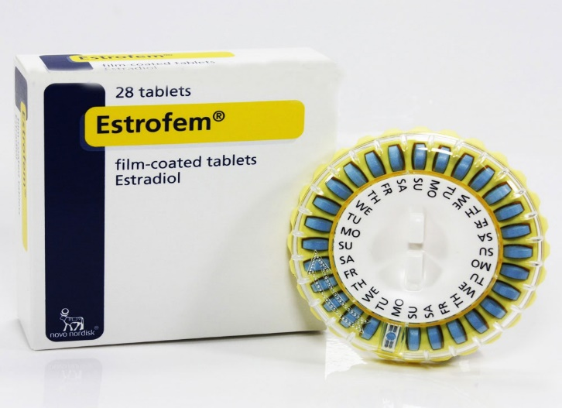
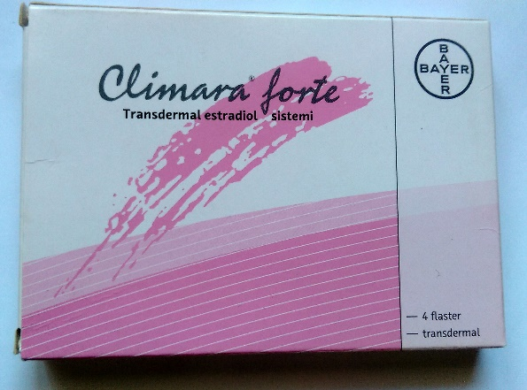
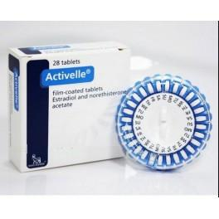

Hormon Replasman Tedavisi
Sistemik östrojen, tek başına veya bir progestojen ile kombinasyon halinde, menopozal sıcak basmaları için en etkili terapidir.

Slide 47
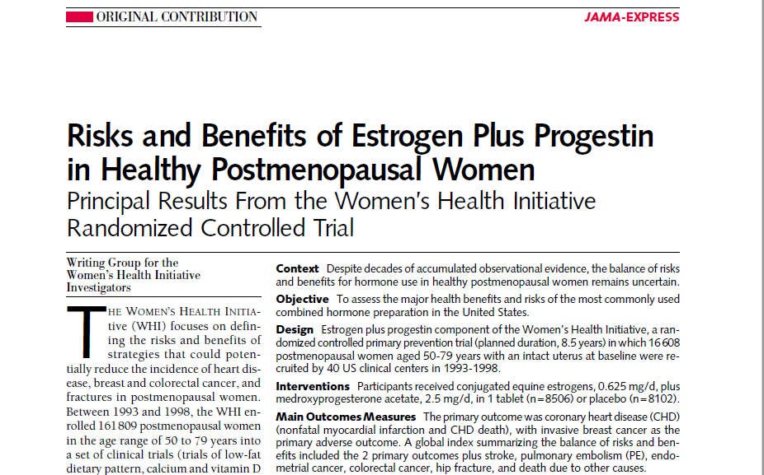

Slide 48
Menopoz Yönetimi
Hormon Replasman Tedavisi
WHI çalışmasında 50-79 yaş grubunda kombine hormon tedavisi (östrojen+progestoren) alan grupta 5.2 yıllık ortalama izlem süresi sonunda koroner arter hastalığı, inme ve venöz tromboemboli riski ile birlikte meme kanseri riskinin arttığı görülmüştür.
Özellikle koroner arter hastalığı tedavinin başlandığı ilk yıllarda artış göstermektedir.

Slide 49
Menopoz Yönetimi
Hormon Replasman Tedavisi
Hormon tedavisi ile kognitif fonksiyonlarda iyileşme olduğu gösterilememiştir.
WHI çalışmasında, özellikle kognitif testlerde iyi performans göstermeyen kadınlarda başlandıktan yıllar sonra demans riskinde artışa yol açtığı bildirilmiştir.

Slide 50
Menopoz Yönetimi
Hormon Replasman Tedavisi
Bu çalışmaların sonuçları klinik pratiğe şu şekilde uyarlanmaktadır:
Hormon replasman tedavisi menopoza bağlı ciddi vazomotor semptomları olan tüm kadınlara, bireysel risk değerlendirmesi yapıldıktan sonra ve fayda-zarar dengesinde fayda daha ağır bastığında uygulanabilir.
Etkili en düşük dozla tedaviye başlanmalıdır ve kısa süreli (maksimum 5 yıl) kullanılmalıdır.
60 yaş altında başlandığında ve 5 yıla kadar kullanımlarda riskler oldukça azalmaktadır.

Slide 51
Menopoz Yönetimi
Hormon Replasman Tedavisi
Östrojen kullanan uterusu olan kadınlar da endometrial kanser riskini azaltmak için birlikte progesteronda almalıdır.
Geç menopoz evresinde histerektomi geçirmiş olan hastalarda sadece östrojen içeren preparatların kullanımı daha güvenlidir.

Slide 52
Menopoz Yönetimi
Hormon Replasman Tedavisi
Hormon replasman tedavisinin kısa süreli kullanımı sırasında en sık görülen yan etkiler uterin kanama ve meme dokusunda hassasiyet

Slide 53
Menopoz Yönetimi
Hormon Replasman Tedavisi
Bilinen kardiyovasküler hastalığı,
Tromboemboli öyküsü,
Meme veya endometrium ca ya da
Karaciğer hastalığı olanlarda kontrendikedir.

Slide 54
Menopoz Yönetimi
Genitoüriner semptomların tedavisi
Atrofik vajinit veya östrojen stimulasyonu yokluğundan vajinal epitelin incelmesi yaygın olup postmenopozal tüm kadınların %10-%40 kadarını etkiler.
Tedavi edilmezse progresiftir ve spontan iyileşme pek olası değildir.
Cinsel ilişkiyi rahatlatmak için su bazlı uygun kayganlaştırıcıların ve vajinal nemlendiriciler kullanmasıyla başlar.

Slide 55
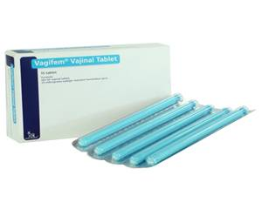
Menopoz Yönetimi
Genitoüriner semptomların tedavisi
Atrofik vajinit, en etkili olarak vajinal östrojen krem veya tabletlerle başta haftada üç kere daha sonra semptomlara göre titre edilerek tedavi edilir.
FDA yakın zamanda atrofik vajinit ve buna bağlı disparoni tedavisi için bir ürüne onay vermiştir.
Ospemifin, selektif östrojen reseptör modülatörü olup
atrofik vajinit semptomlarını azaltmada etkilidir

Slide 56
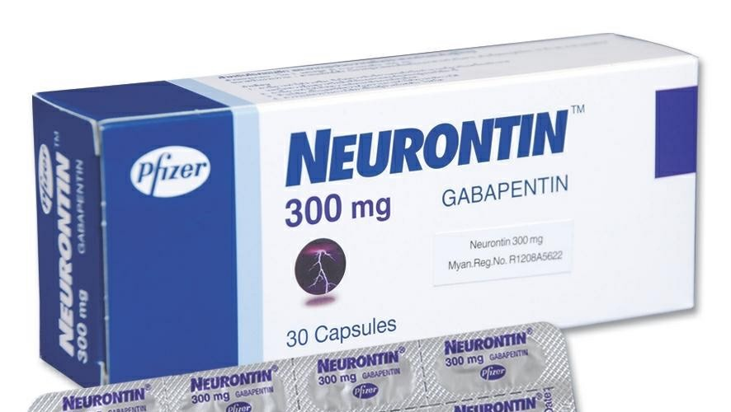
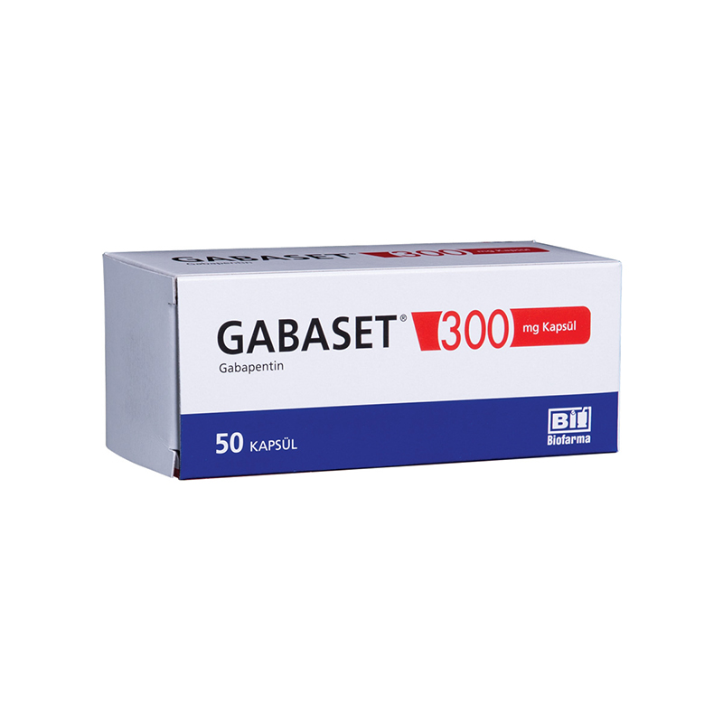
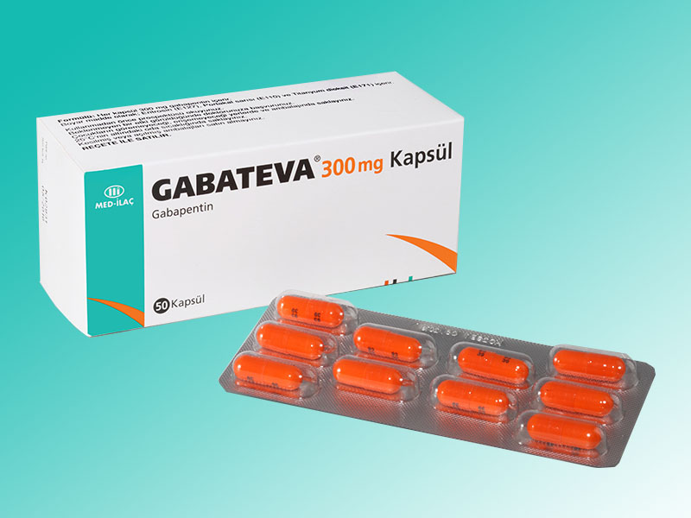
Hormon Dışı Tedaviler
Antikonvülzan olarak kullanılan gamaaminobutirik asit analoğu Gabapentin,
900 mg/gün (Günde üç kez 300 mg ) verildiğinde sıcak basma sıklığı ve şiddetinde azalma bildirilmiştir.
Bu azalma günlük 2 sıcak basması epizodu daha az görülmesi şeklindedir.

Slide 57
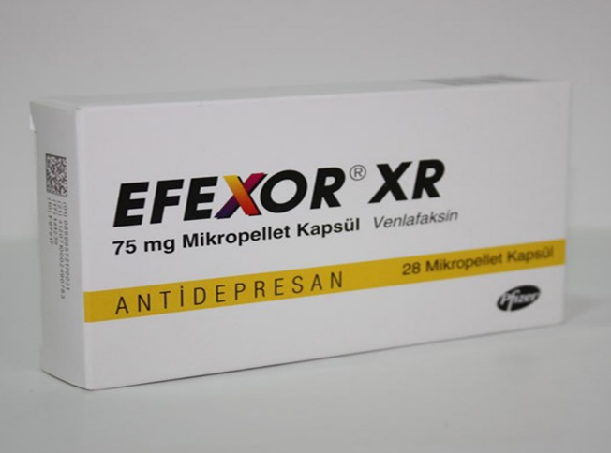
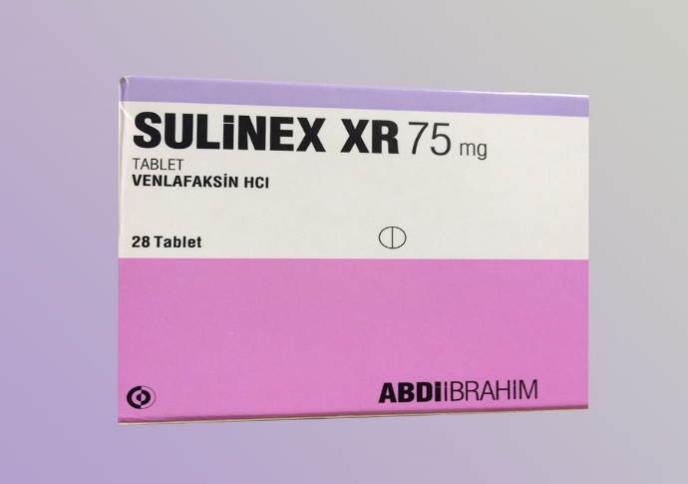
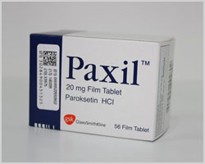
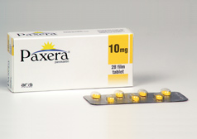
Hormon Dışı Tedaviler
Selektif-serotonin gerialım inhibatörü (SSRI) paroksetin
Serotonin-noropinerfin geri alım inhibitörü (SNRI) venlafaksin
ile günde en az bir sıcak basma epizodu azalması sağlandığı bildirilmiştir.
Ancak diğer SSRI ve SNRI’lar ile benzer ve tutarlı bir etkinlik gösterilmemiştir.

Slide 58
Hormon Dışı Tedaviler
Santral etkili bir antihipertansif olan klonidin (0.1 mg transdermal)
ile günlük bir sıcak basması epizodu daha az yaşandığı bildirilmiştir

Slide 59
Sevk Kriterleri
Erken yaşta cerrahi menopoz
Prematür menopoz
İkincil osteoporoz (uzun süreli steroid kullananlar, hiperparatiroidizm, kronik böbrek hastalığı) durumlarında da hasta, bir üst merkeze sevk edilmelidir.
Menopoz sonrası dönemdeki her kadının yılda bir kez kadın hastalıkları ve doğum uzmanınca değerlendirilmesi gerekir.

Slide 60
Kaynaklar
Yaşlı Sağlığına Bütüncül Yaklaşım,2011, Omed yayınları
AAFP, Hormone Therapy and Other Treatments for Symptoms of Menopause
AAFP, Health Maintenance for Postmenopausal Women
Uptodate, Clinical manifestations and diagnosis of menopause
Uptodate, Treatment of menopausal symptoms with hormone therapy

